Slide 1


Slide 2
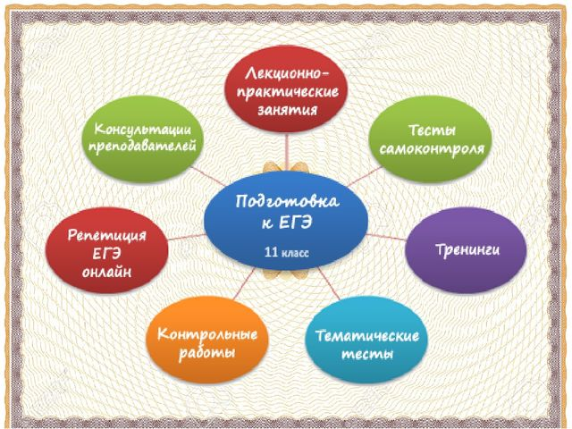

Slide 3


Slide 4
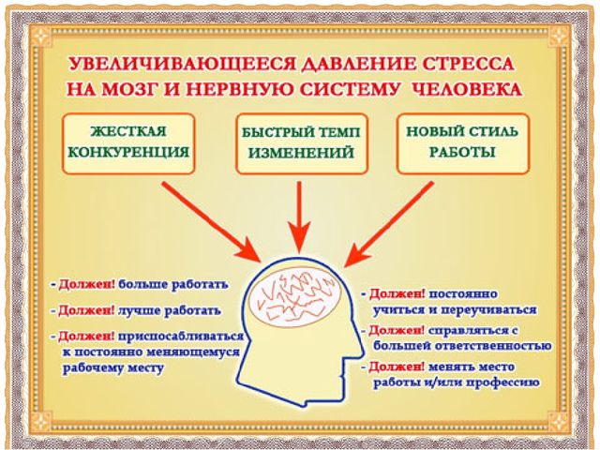

Slide 5
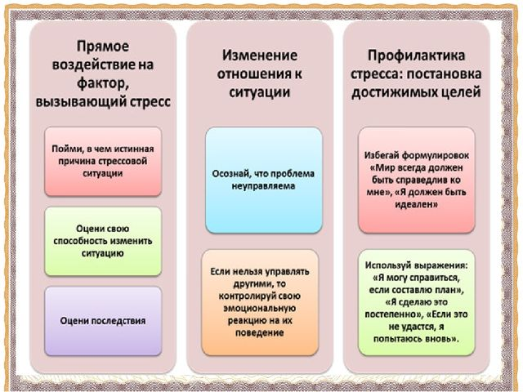

Slide 6
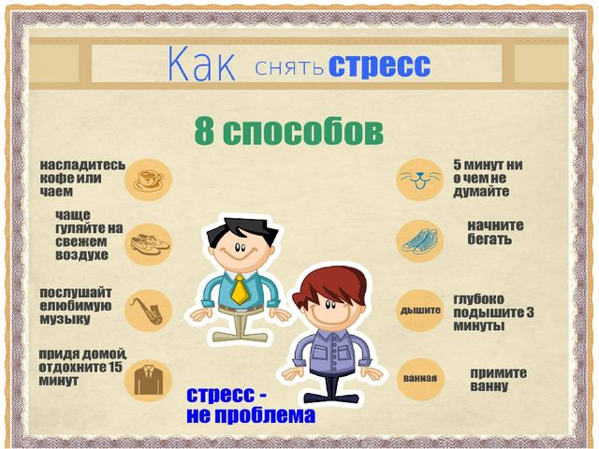

Slide 7


Slide 8

Рекомендации выпускникам
1.Равномерно распределяйте умственную нагрузку
при подготовке к экзаменам, силы вам ещё
потребуются!
2. Заучивая материал, повторяйте его по 20 минут. Эффективно повторять утром и перед сном. Увеличивайте период между повторениями.
3. Воспроизводите запоминаемый материал своими словами, близко к тексту. Если забыли – не спешите подглядывать! Память тренируется в процессе припоминания, а не чтения! Если не можете припомнить информацию в течение 2 минут только тогда подглядите в источник.

Slide 9
Рекомендации выпускникам
4. Чередуйте занятия и отдых: 50 мин умственной нагрузки, 10 мин двигательной активности или релаксационного отдыха.
5. Соблюдайте режим питания, пейте много воды, гуляйте! Для эффективной работы мозга нужен кислород.
6. Обеспечьте себе полноценный сон.
7. Научитесь пользоваться техниками дыхательной и мышечной релаксации. Они помогут на экзамене!

Slide 10
Рекомендации выпускникам
8. Избегайте стрессовых ситуаций: споров, раздражительности, криков.
9. Думайте о том, что вы сможете сделать, а не о том, чего сделать не сможете.
10. Во время экзамена сосредоточьтесь, рассчитайте время и силы. Найдите «хорошие» задания и начинайте работу с них.
11. Перед экзаменом с вечера приготовьте всё необходимое и лягте пораньше спать!

Slide 11

Вы психологически готовы к экзамену, если думаете так:
Я хорошо представляю, как проходит ЕГЭ;
Полагаю, что правильно смогу распределить время и силы во время ЕГЭ;
Я знаю, как правильно выбрать наилучший для меня способ выполнения заданий;
Думаю, что смогу справиться с тревогой на экзамене;
Считаю, что смогу сдать экзамены на высокую оценку.

Slide 12
Свой выбор делаете вы, а не обстоятельства!
Сравните: «Я хочу достичь результата, но у меня есть проблемы»;
«Я хочу достичь результата, и у меня есть проблемы»;
«Я хочу достичь результата, даже если у меня есть проблемы»

Slide 13


Slide 14


